Slide 1
Мастер – класс для воспитателей в технике «Пластилинография»
Кот
Подготовила: Пушишина Татьяна Борисовна
I квалификационная категория

Slide 2
Цель: Познакомить педагогов с различными способами изображения в технике «Пластилинография» для повышения профессионального мастерства. Задачи: 1) Расширять знания педагогов о нетрадиционных способах использования пластилина. 2) Обучить педагогов различным способам изготовления картины в технике «Пластилинография»: мазки, шарики, налепы. 3) Учить работать в данной технике, развивать творческие способности цветовосприятие, воображение, чувство ритма, глазомер. 4) Совершенствовать технику работы с пластилином 5) Дать рекомендации по организации работы в данной техники (мозаика).

Slide 3
Для работы нам понадобится: 1) лист бумаги с нанесенным изображением кота 2) пластилин 3) доска для работы с пластилином 4) салфетки 5) стека 6) рамка Для изготовления такой поделки своими руками, надо запастись терпением, т.к. катать шарики из пластилина достаточно долго. Но результат того стоит. Выбираем цвета пластилина с которыми будем работать.

Slide 4
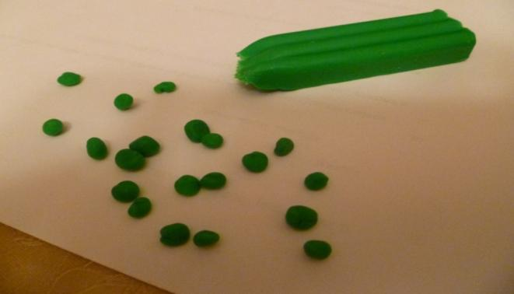
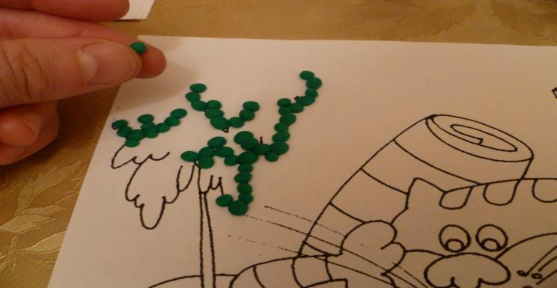
Отщипываем от пластилина темно-зеленого цвета маленькие кусочки (желательно одного размера) скатываем из них шарики и выкладываем по контуру дерева.

Slide 5
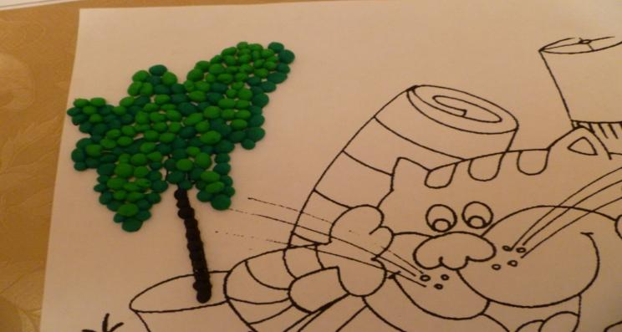
Добавляем светло - зеленый пластилин и заполняем им всю крону дерева. И коричневым цветом выкладываем ствол.

Slide 6
Шариками из белого пластилина заполняем лапы и полоски на теле кота.

Slide 7
Шариками из красного и синего пластилина заполняем детали одежды.

Slide 8
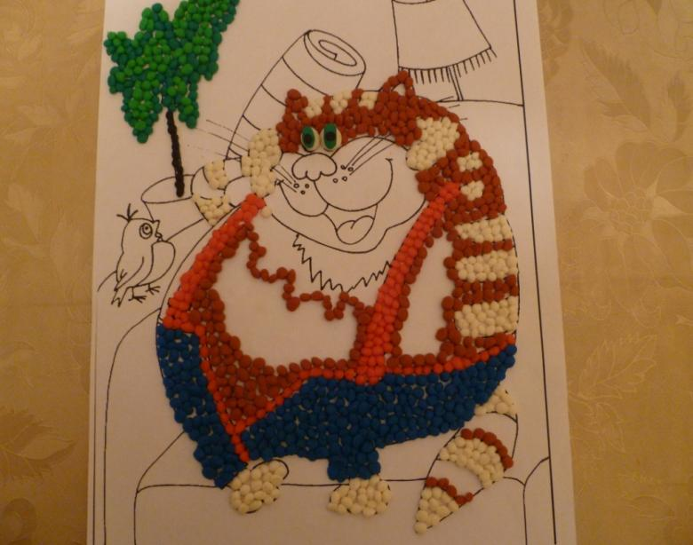
Шариками из коричневого и черного пластилина выкладываем – мех кота. Глаза – из шариков белого, зеленого и черного пластилина.

Slide 9
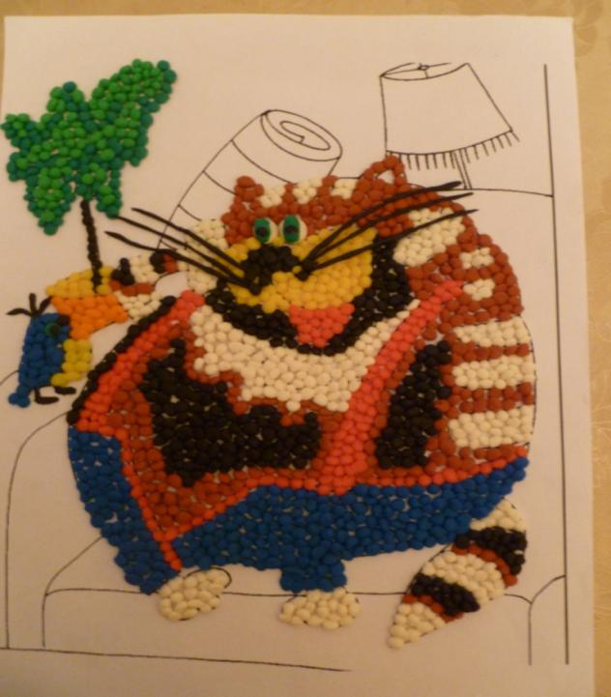
Выделяем нос из шариков черного пластилина, а усы – из тонких жгутов черного цвета.

Slide 10
Шариками разного цвета по желания заполняем остальные элементы картины. (попугай, рюкзак, торшер)

Slide 11
Заполняем фон ( весь лист) шариками желтого и фиолетового цвета. Работа готова!

Slide 12
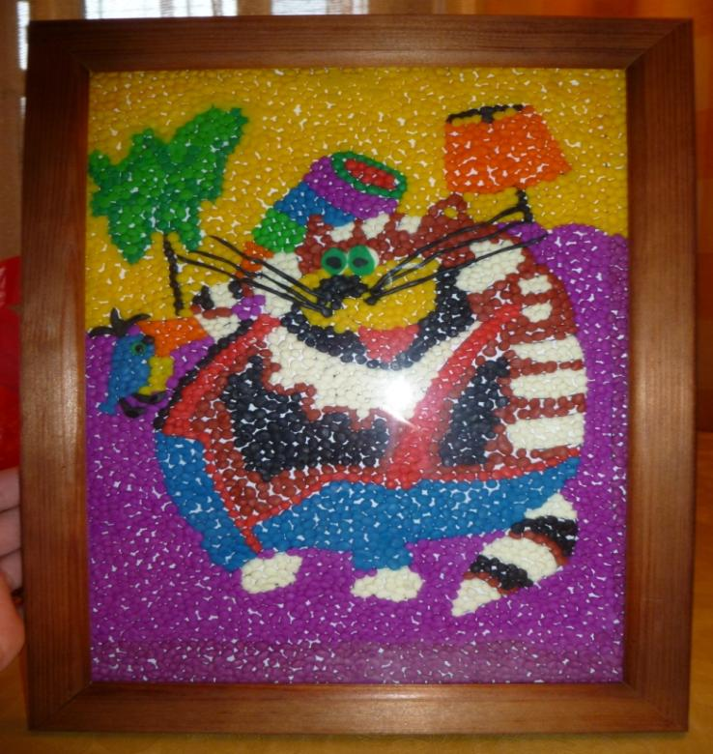
Вставляем готовую работу в рамочку. Этой картиной можно украсить интерьер любого помещения.

Slide 13
Подведение итогов. Ответы на вопросы. Рекомендации из опыта работы.

Slide 14
Спасибо за внимание!!!

